Slide 1


Slide 2


BÀI 8
AMINE

Slide 3
01
KHÁI NIỆM VÀ CẤU TRÚC
02
03
04
ĐỒNG PHÂN VÀ DANH PHÁP
TÍNH CHẤT VẬT LÍ
TÍNH CHẤT HÓA HỌC
05
ỨNG DỤNG, ĐIỀU CHẾ

Slide 4
1. KHÁI NIỆM VÀ CẤU TRÚC

Slide 5



1, Khái niệm và cách phân loại amine

Slide 6
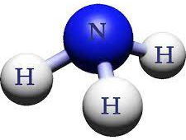
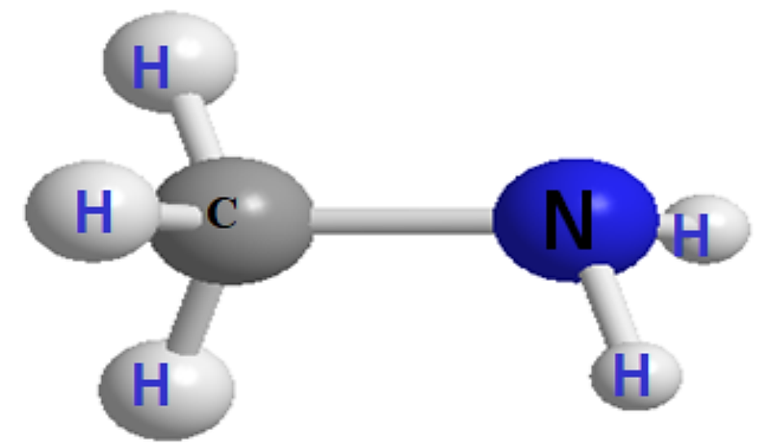
Quan sát hình ảnh, cho biết:
Điểm giống và khác nhau giữa cặp chất sau:
H
N
H
H
N
CH₃
H
H

Slide 7

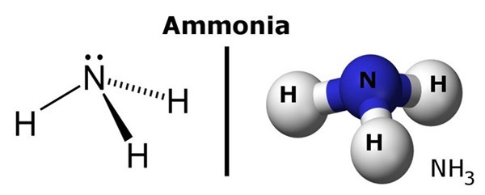
H
N
CH₃
H
N
C₂H₅
CH₃
N
C₂H₅
H
CH₃
CH₃
AMINE

Slide 8

NÊU KHÁI NIỆM VỀ AMINE?

Slide 9




Amine là dẫn xuất của ammonia, trong đó nguyên tử hydrogen trong phân tử ammonia được thay thế bằng gốc hydrocarbon.

Slide 10
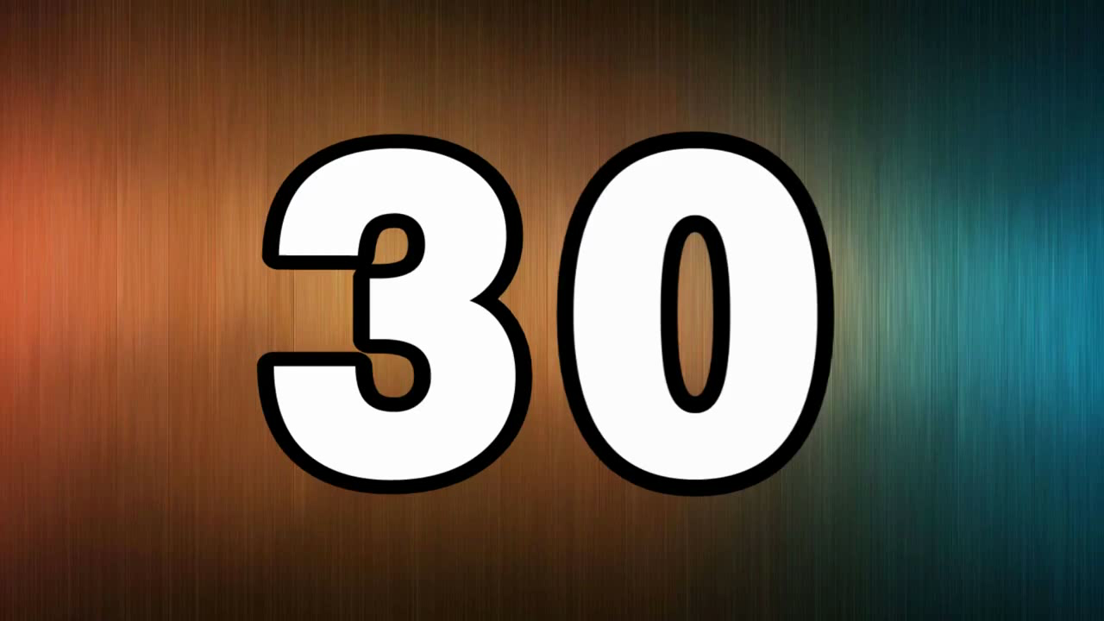
Làm việc theo bàn. Cho biết số gốc hydrocarbon liên kết trực tiếp với nguyên tử nitrogen trong các amine sau?
A
B
C
H
N
CH₃
H
N
C₂H₅
CH₃
N
C₂H₅
H
CH₃
CH₃
1 GỐC (-CH₃)
2 GỐC (-CH₃; -C₂H₅)
3 GỐC (2-CH₃; -C₂H₅)
AMINE BẬC 1
AMINE BẬC 2
AMINE BẬC 3

Slide 11
BẬC CỦA AMINE ĐƯỢC TÍNH NHƯ THẾ NÀO???

Slide 12
  Bậc của amine được tính bằng số gốc hydrocarbon liên kết trực tiếp với nguyên tử nitrogen
H
R
N
R’
R
N
R’
R
N
H
H
R’’
  Amine bậc 1
  Amine bậc 2
  Amine bậc 3

Slide 13


CÓ THỂ PHÂN LOẠI AMINE THEO CÁCH KHÁC HAY KHÔNG?

Slide 14
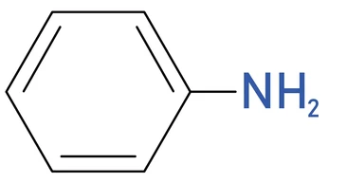
  PHÂN LOẠI DỰA THEO ĐẶC ĐIỂM CẤU TẠO CỦA
  GỐC HYDROCARBON
  CH₃NH_{2,}
  CH₃NHC₂H₅
  Aryl amine
  Alkyl amine
Nhóm amine liên kết trực tiếp với nguyên tử carbon của vòng benzene
Nhóm amine liên kết với gốc alkyl

Slide 15
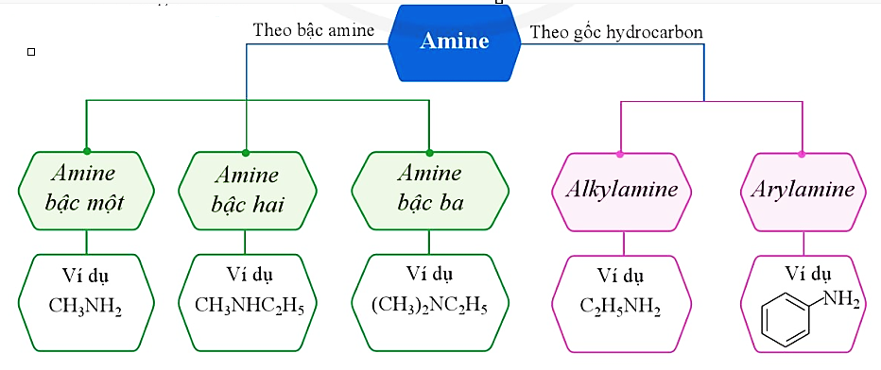

Slide 16

Câu 1. Cho 2 chất sau: CH₃ – CH₂ – NH₂ và CH₃ – COONH₄. Chất nào thuộc loại amine? Xác định bậc của amine đó.
Trả lời
Chất thuộc loại amine là: CH₃–CH₂–NH₂.
Đây là amine bậc 1.

Slide 17
Amine là dẫn xuất của ammonia, trong đó nguyên tử hydrogen trong phân tử ammonia được thay thế bằng gốc hydrocarbon.
• Amine được phân loại theo bậc của amine và bản chất của gốc hydrocarbon.

Slide 18
Mô tả đặc điểm cấu tạo, hình dạng phân tử methylamine và aniline

Slide 19
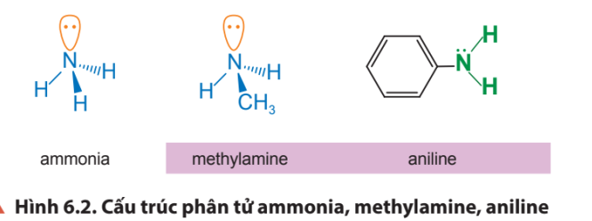
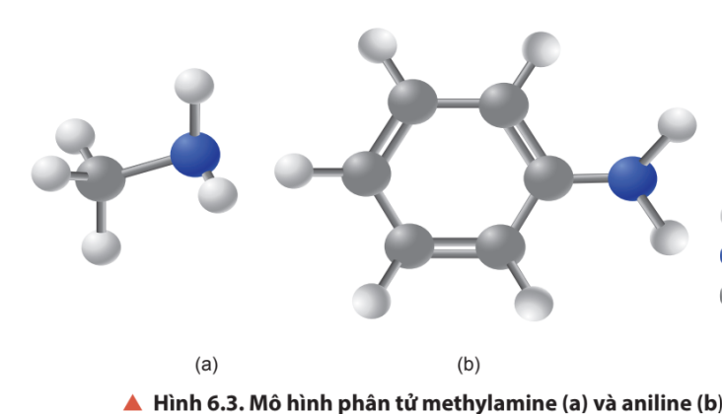
Quan sát hình 6.2 và hình 6.3, cho biết hình dạng phân tử của methylamine và aniline.
Tương tự như ammonia, nguyên tử nitrogen trong phân tử methylamine và aniline tạo 3 liên kết cộng hoá trị với hydrogen hoặc gốc hydrocarbon và có một cặp electron chưa liên kết.

Slide 20
2, ĐỒNG PHÂN VÀ DANH PHÁP

Slide 21
Tương tự alcohol, amine có đồng phân mạch carbon và đồng phân vị trí nhóm chức.
Amine còn có đồng phân về bậc khi nguyên tử N đan xen trong mạch carbon.

Slide 22

HS làm việc theo bàn.
Viết các đồng phân của amine có công thức phân tử C₂H₇N, C₃H₉N và C₄H₉N trong thời gian 2 phút.

Slide 23

ĐỒNG PHÂN
CH₃−CH₂−NH₂
C₂H₇N
CH₃−NH−CH₃
CH₃−CH₂−CH₂−NH₂
CH₃−CH−NH₂
CH₃
C₃H₉N
CH₃−N−CH₃
CH₃−CH₂−NH−CH₃
CH₃

Slide 24
C₄H₁₁N
1. CH₃−CH₂−CH₂−CH₂−NH₂
CH₃
2. CH₃−CH−CH₂−NH₂
3. CH₃−CH₂−CH−NH₂
4. CH₃−C−NH₂
CH₃
CH₃
CH₃
5. CH₃−CH₂−CH₂−NH−CH₃
6. CH₃−CH₂−NH−CH₂−CH₃
7. CH₃−CH−N−CH₃
8. CH₃−N−CH₂−CH₃
CH₃
CH₃

Slide 25
Câu 2. Viết công thức cấu tạo và gọi tên theo danh pháp gốc – chức các amine bậc hai có công thức phân tử C₅H₁₃N.
Trả lời
CH₃−CH₂−CH−NH−CH₃
CH₃−CH₂−CH₂−CH₂−NH−CH₃
CH₃
butylmethylamine
sec-butylmethylamine
CH₃
CH₃−CH−CH₂−NH−CH₃
CH₃−C−NH−CH₃
CH₃
CH₃
isobutylmethylamine
tert-butylmethylamine

Slide 26
Câu 3. Viết công thức cấu tạo và gọi tên theo danh pháp gốc – chức các amine bậc hai có công thức phân tử C₅H₁₃N.
Trả lời
CH₃−CH₂−CH₂−NH−CH₂−CH₃
ethylpropylamine
CH₃−CH−NH−CH₂−CH₃
ethylisopropylamine
CH₃

Slide 27
Danh pháp

Slide 28

amine
Tên nhóm thế
Quan sát thông tin trong SGK, sắp xếp các nội dung sau để thu được cách gọi tên amine theo danh pháp thay thế với amine bậc 1, 2, 3 và danh pháp gốc chức.
Tên hydrocarbon mạch chính (bỏ e)
Tên gốc hydrocarbon
amine
Số chỉ vị trí nhóm amine
N-

Slide 29
DANH PHÁP GỐC CHỨC
Tên gốc hydrocarbon
amine
methyl
ethyl
methyl
CH₃
N
C₂H₅
  CH₃NH₂
H
Methylamine
Ethylmethylamine

Slide 30
DANH PHÁP THAY THẾ AMINE BẬC 1
Chọn mạch hydrocarbon dài nhất chứa nguyên tử nitrogen làm mạch chính
Tên hydrocarbon mạch chính (bỏ e)
Số chỉ vị trí nhóm amine
amine
1 2 3
3 2 1
CH₃
CH
CH₃
CH₃
CH₂
CH₂
NH₂
NH₂
Propan-2-amine
Propan-1-amine

Slide 31
DANH PHÁP THAY THẾ AMINE BẬC 2
Chọn mạch hydrocarbon dài nhất chứa nguyên tử nitrogen làm mạch chính
N-Tên gốc hydrocarbon
Tên hydrocarbon mạch chính (bỏ e)
Số chỉ vị trí nhóm amine
amine
N
1 2
CH₃−NH−CH₂−CH₃
N-methylethanamine
3 2 1
N
CH₃
CH₂
CH₂
NH
CH₃
N-methylpropan-1-amine

Slide 32
DANH PHÁP THAY THẾ AMINE BẬC 3
N-Tên gốc hydrocarbon 1
Tên hydrocarbon mạch chính (bỏ e)
Số chỉ vị trí nhóm amine
amine
N-Tên gốc hydrocarbon 2
3 2 1
N
CH₃
CH₂
CH₂
N
CH₃
N
CH₃
N,N-dimethylpropan-1-amine

Slide 33
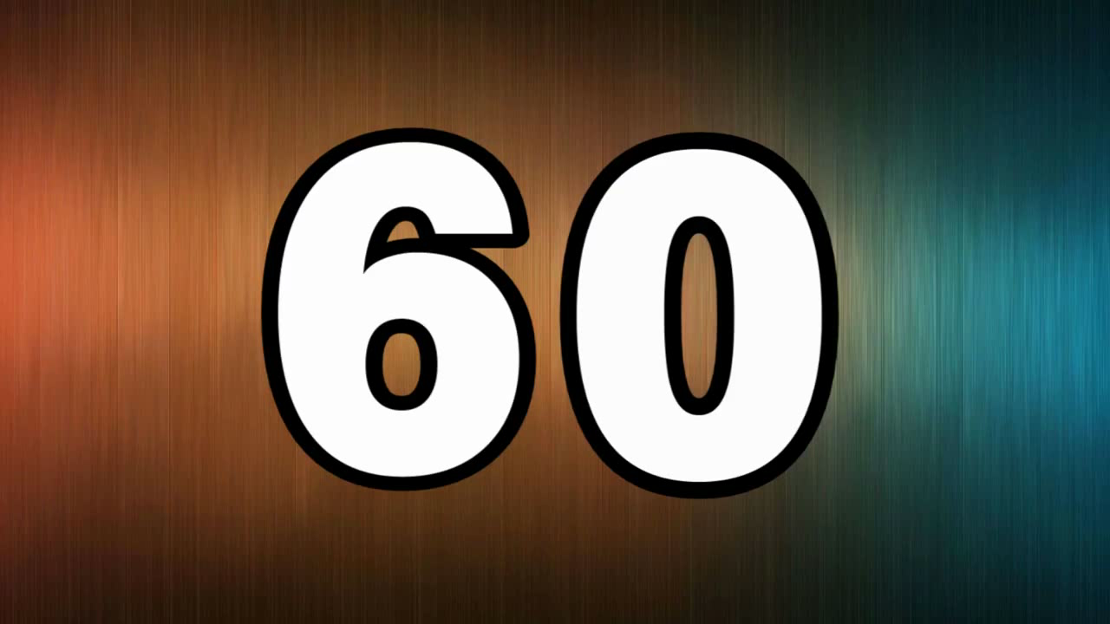
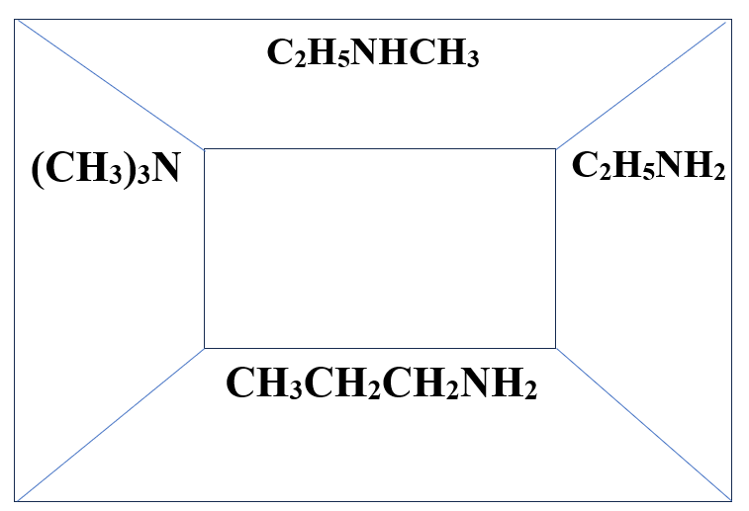
Gọi tên amine tương ứng với “góc” của em theo danh pháp thay thế và danh pháp gốc chức.
Làm việc theo nhóm 4, sử dụng kĩ thuật khăn trải bàn, hoàn thiện nội dung PHT số 2 trong 1 phút.

Slide 34
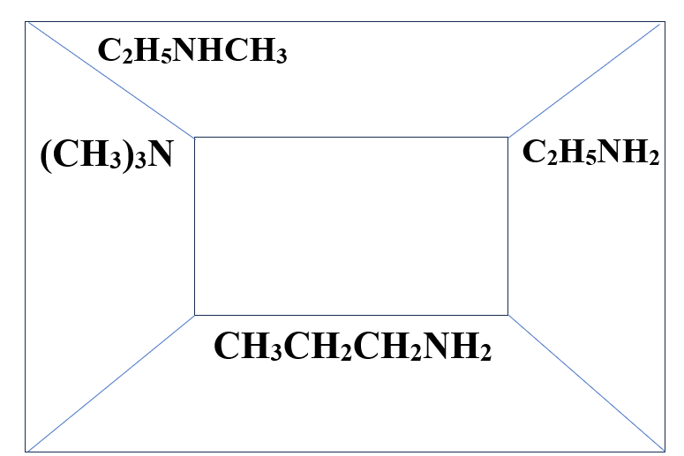
ethylmethylamine
N-methylethanamine
trimethylamine
ethylamine
N,N-dimethylmethanamine
ethanamine
propylamine
Propan-1-amine

Slide 35
• Amine có đồng phân mạch carbon, đồng phân vị trí nhóm chức và đồng phân bậc amine.
• Amine đơn chức được gọi tên như sau:

Slide 36
DANH PHÁP GỐC CHỨC
Tên gốc hydrocarbon
amine
DANH PHÁP THAY THẾ AMINE BẬC 1
Chọn mạch hydrocarbon dài nhất chứa nguyên tử nitrogen làm mạch chính
Tên hydrocarbon mạch chính (bỏ e)
Số chỉ vị trí nhóm amine
amine

Slide 37
DANH PHÁP THAY THẾ AMINE BẬC 2
Chọn mạch hydrocarbon dài nhất chứa nguyên tử nitrogen làm mạch chính
N-Tên gốc hydrocarbon
Tên hydrocarbon mạch chính (bỏ e)
Số chỉ vị trí nhóm amine
amine
DANH PHÁP THAY THẾ AMINE BẬC 3
Chọn mạch hydrocarbon dài nhất chứa nguyên tử nitrogen làm mạch chính
N-Tên gốc hydrocarbon 1
Tên hydrocarbon mạch chính (bỏ e)
Số chỉ vị trí nhóm amine
amine
N-Tên gốc hydrocarbon 2

Slide 38
Cho biết đặc điểm cấu tạo của amine??

Slide 39
3. TÍNH CHẤT VẬT LÍ

Slide 40
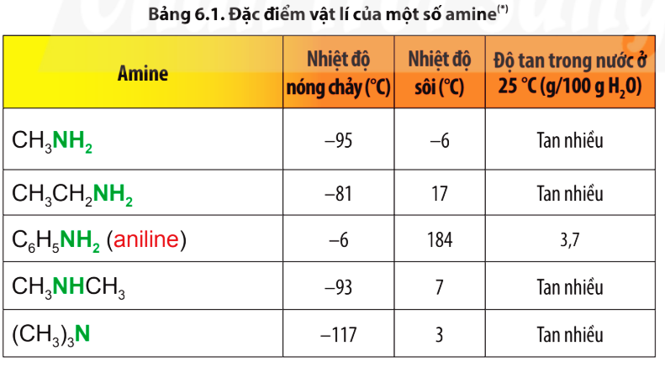
Câu 4. Quan sát Bảng 6.1, kể tên các amine thể khí ở điều kiện thường. Nhận xét xu hướng biến đổi nhiệt độ nóng chảy, nhiệt độ sôi và khả năng hoà tan trong nước của các amine.
Trả lời
- Ở điều kiện thường methylamine, ethylamine, dimethylamine, trimethylamine ở thể khí.
- Nhiệt độ nóng chảy, nhiệt độ sôi của các amine có xu hướng tăng khi phân tử khối tăng.
- Khả năng hoà tan trong nước của các amine có xu hướng giảm khi phân tử khối tăng.

Slide 41
Câu 5. Cho biết liên kết hydrogen ảnh hưởng như thế nào đến nhiệt độ nóng chảy, nhiệt độ sôi, độ tan trong nước của amine.
Trả lời
- Giữa các phân tử amine bậc một hoặc amine bậc hai có liên kết hydrogen liên phân tử, nên nhiệt độ nóng chảy, nhiệt độ sôi của chúng cao hơn so với những amine hoặc hydrocarbon … có phân tử khối tương đương mà không có liên kết hydrogen.
- Các amine có thể hình thành liên kết hydrogen với nước thì tan tốt trong nước.

Slide 42
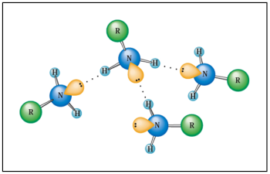
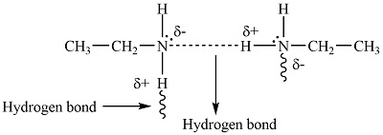
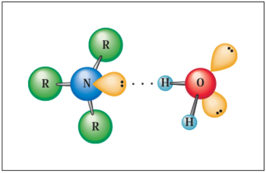
Giữa các phân tử amine bậc một hoặc amine bậc hai hình thành liên kết hydrogen liên phân tử, ảnh hưởng đến nhiệt độ nóng chảy, nhiệt độ sôi của amine.
Giữa phân tử amine với phân tử nước hình thành liên kết hydrogen, ảnh hưởng đến độ tan trong nước của amine.

Slide 43
Ở điều kiện thường, amine có thể tồn tại ở thể khí, lỏng hoặc rắn.
Nhiệt độ nóng chảy, nhiệt độ sôi của các amine cùng bậc có xu hướng tăng khi phân tử khối tăng.
Các amine có số nguyên tử carbon nhỏ thường tan nhiều trong nước.

Slide 44
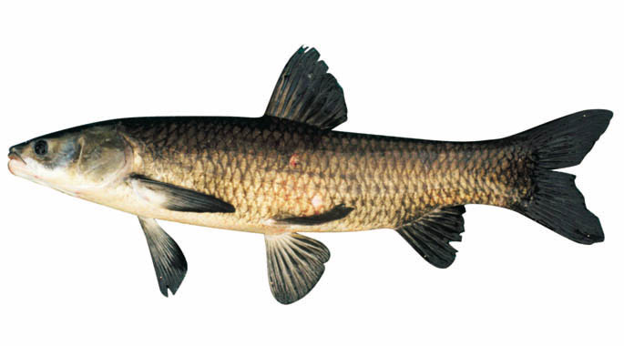
Dùng giấm ăn
Mùi tanh cá (đặc biệt cá mè) là do hỗn hợp một số amine, nhiều nhất là trimethylamine. Giải pháp để khử mùi tanh cá trong nấu nướng?

Slide 45
IV. TÍNH CHẤT HÓA HỌC

Slide 46
1, Tính base và phản ứng tạo phức

Slide 47



HOẠT ĐỘNG NHÓM
2 phút đầu: HS làm việc theo bàn mỗi bàn nhận được 01 phiếu học tập. Quét mã QR, quan sát, hoàn thiện nội dung PHT 1, 2, 3 tương ứng.
2 phút tiếp theo: 3 bàn ghép lại thành một nhóm, hoàn thiện PHT số 4.

Slide 48




PHIẾU HỌC TẬP SỐ 1 | PHIẾU HỌC TẬP SỐ 2 | PHIẾU HỌC TẬP SỐ 3 | PHIẾU HỌC TẬP SỐ 4
Phản ứng với chất chỉ thị | Phản ứng với dd acid | Phản ứng với muối | Phản ứng tạo phức của methylamine
Hiện tượng quan sát được: …………………………………..…………………… …………………………………..……………………… | Hiện tượng quan sát được: …………………………………..………………………… …………………………………..………………………… | Hiện tượng quan sát được: …………………………………..………………………… …………………………………..………………………… | Hiện tượng quan sát được: …………………………………..………………………… …………………………………..…………………………

Slide 49
PHIẾU HỌC TẬP SỐ 4
PHẢN ỨNG VỚI CHẤT CHỈ THỊ | PHẢN ỨNG VỚI DD ACID | PHẢN ỨNG VỚI DD MUỐI | PHẢN ỨNG TẠO PHỨC CỦA METHYLAMINE HOẶC ETHYLAMINE
PTHH (nếu có) …………………………………..…………………… Giải thích …………………………………..…………………………………………………………..……………………… | PTHH (nếu có) …………………………………..………………………… Giải thích …………………………………..…………………………………………………………..………………………… | PTHH (nếu có) …………………………………..…………………Giải thích …………………………………..…………………………………………………………..………….. | PTHH (nếu có) …………………………………….…..………………………… Giải thích …………………………………..…………………………………………………………..……………………….…………………..

Slide 50
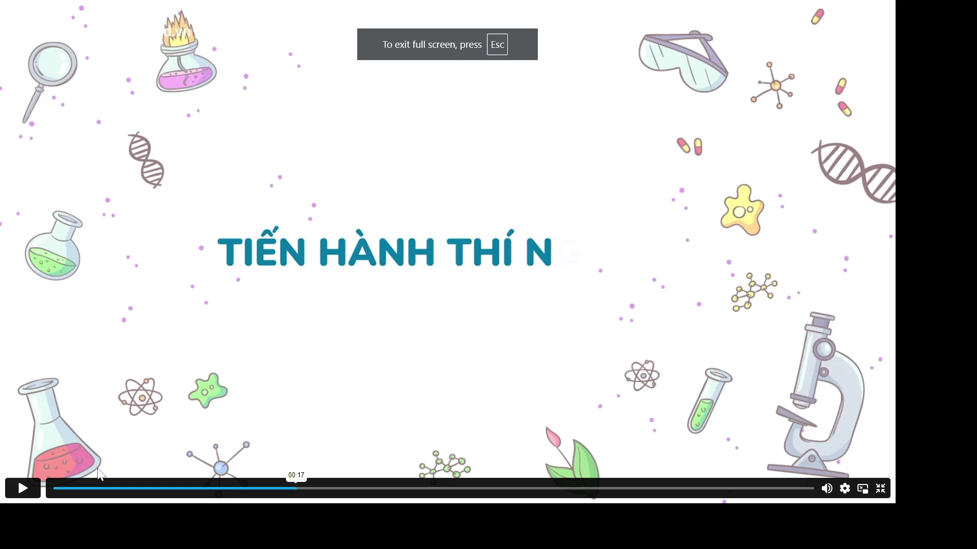
Tính base của anilin rất yếu => không đổi màu chất chỉ thị
- Hiện tượng: giấy pH chuyển màu xanh.
- Giải thích: Amine thể hiện tính base yếu.
a) Phản ứng với chỉ thị
CH₃NH₂ + H₂O CH₃NH₃⁺ + OH⁻

Slide 51
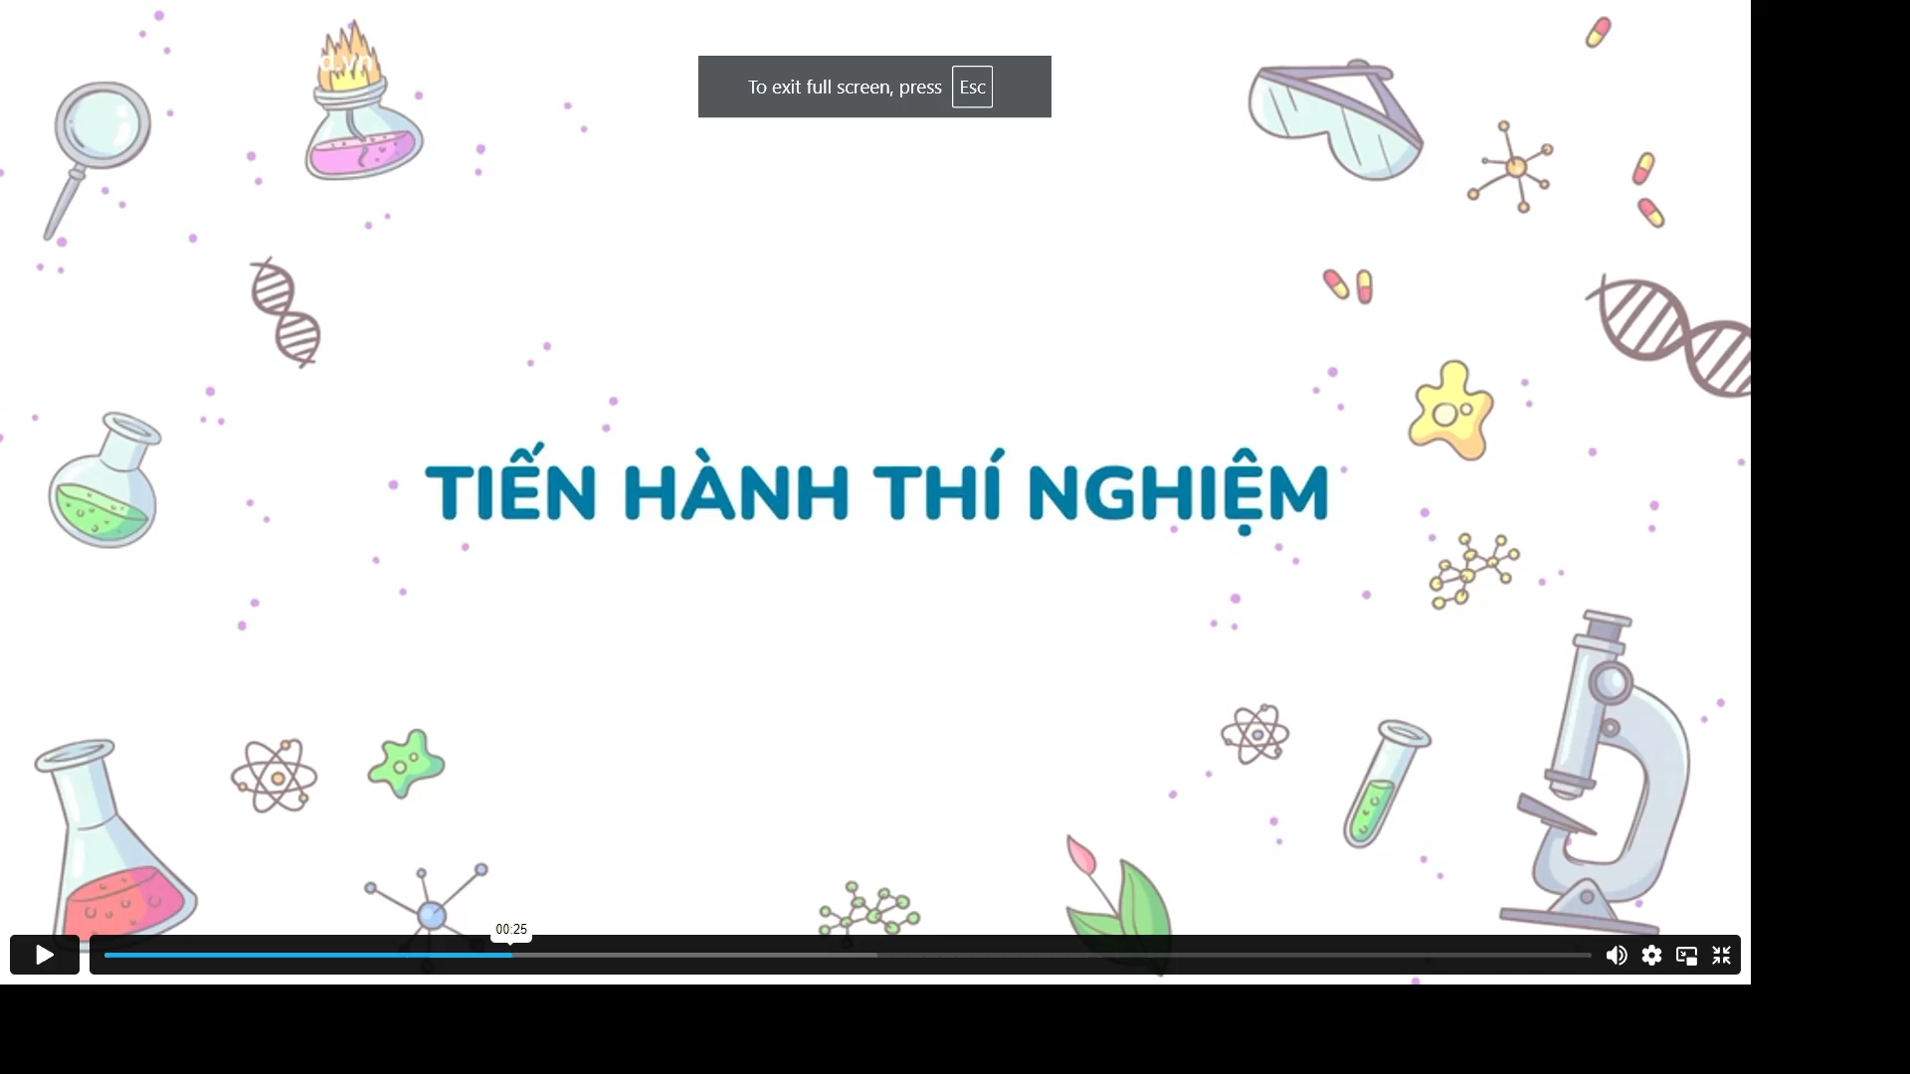
Hiện tượng: dd mất màu hồng.
Giải thích: Amine thể hiện tính base yếu nên phản ứng với dd acid.
b) Phản ứng với dung dịch acid
CH₃NH₂ + HCl → CH₃NH₃Cl

Slide 52
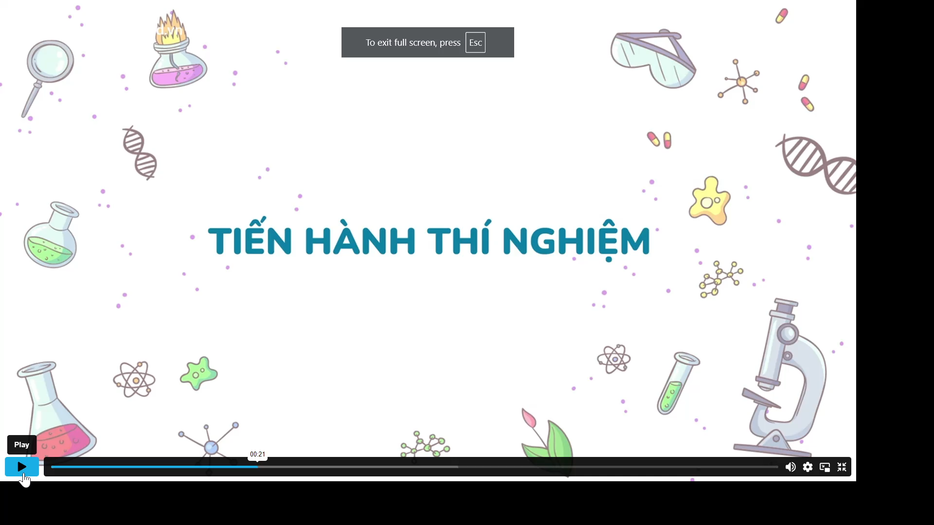
- Hiện tượng: xuất hiện kết tủa đỏ gạch
- Giải thích: Amine thể hiện tính base yếu.
c) Phản ứng với dd muối
FeCl₃ + 3CH₃NH₂ + 3H₂O → Fe(OH)₃ + 3CH₃NH₃Cl

Slide 53
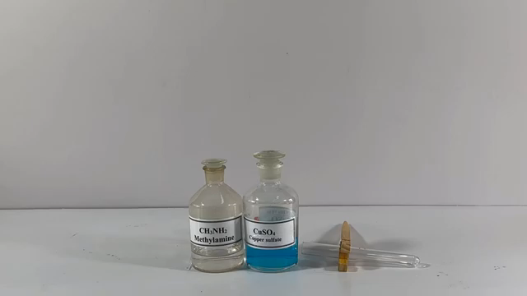
Các amine:methylamine, ethylamine + Cu(OH)₂ → dung dịch phức chất có màu xanh lam.
Hiện tượng: kết tủa tan, tạo phức màu xanh lam.
d) Phản ứng với Cu(OH)₂
CuSO₄ + 2CH₃NH₂ + 2H₂O→ Cu(OH)₂ + (CH₃NH₃)₂SO₄
Cu(OH)₂ + 4CH₃NH₂ → [Cu(CH₃NH₂)₄](OH)₂

Slide 54
Amine có tính base.
Dung dịch alkylamine có thể làm quỳ tím hoá xanh.
Dung dịch aniline không làm quỳ tím đổi màu.

Slide 55
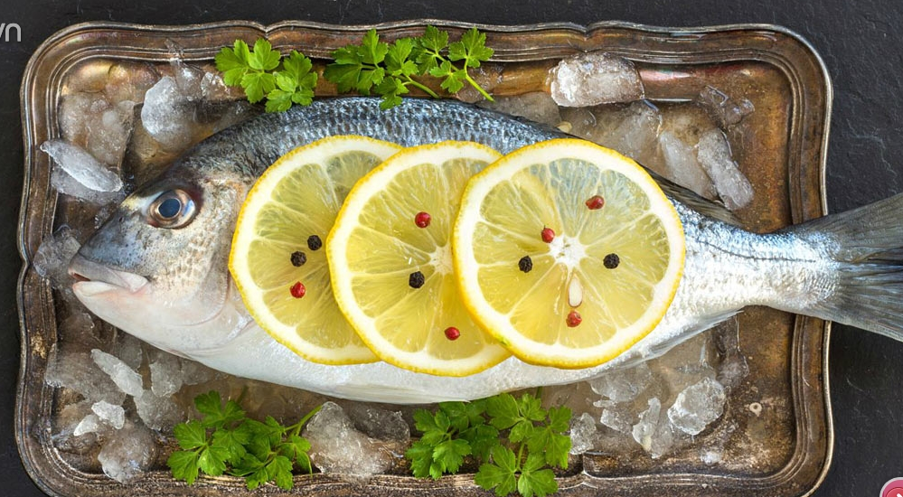
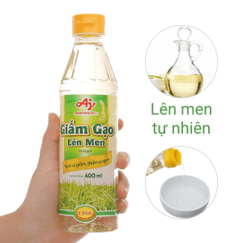
Câu 6. Giấm có thể dùng để khử mùi tanh của cá. Giải thích và viết phương trình hoá học. (Biết mùi tanh của cá thường do trimethylamine gây ra)
Trả lời
Giấm ăn là dung dịch acetic acid nồng độ 2 – 5%. Khi rửa cá bằng giấm, acetic acid phản ứng với trimethylamine trong cá tạo thành muối tan, dễ rửa trôi do đó có thể khử bớt mùi tanh của cá.
(CH₃)₃N + CH₃COOH → CH₃COONH(CH₃)₃

Slide 56
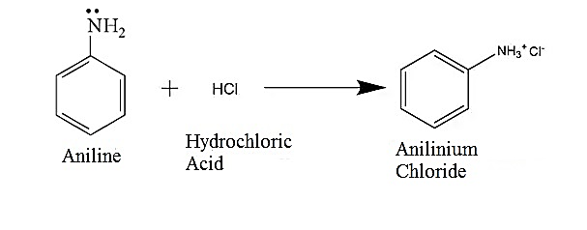
Câu 7. Viết phương trình hoá học thể hiện tính base của aniline qua phản ứng với dung dịch HCl.
Trả lời

Slide 57
Câu 8. Viết phương trình hoá học của phản ứng tạo phức khi cho ethylamine tác dụng với Cu(OH)₂.
Trả lời
Cu(OH)₂ + 4CH₃CH₂NH₂ → [Cu(CH₃CH₂NH₂)₄](OH)₂

Slide 58
2. Phản ứng với nitrous acid

Slide 59
Quan sát thông tin trong sách giáo khoa.
1, Amine nào tham gia phản ứng với nitrous acid?
2, Sản phẩm của phản ứng giữa amine với nitrous acid là gì?
3) Aniline phản ứng với nitrous acid trong điều kiện nào, sản phẩm tạo thành là gì?

Slide 60
Alkylamine bậc một + nitrous acid → alcohol + nitrogen
Nhận biết alkylamine bậc một
CH₃CH₂NH₂ + HONO → CH₃CH₂OH + N₂ + H₂O
Aniline + nitrous acid ở nhiệt độ thấp (0 – 5 °C) → muối diazonium
C₆H₅NH₂ + HONO + HCl [C₆H₅N₂]⁺Cl⁻+ 2H₂O
được dùng tổng hợp phẩm nhuộm azo và dược phẩm

Slide 61
Aniline phản ứng với nitrous acid ở nhiệt độ thấp tạo ra muối diazonium, là chất trung gian quan trọng trong tổng hợp nhiều hợp chất hữu cơ.
Alkylamine bậc một với nitrous acid sinh ra nitrogen và alcohol.

Slide 62
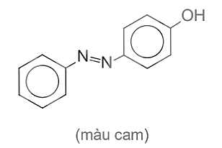
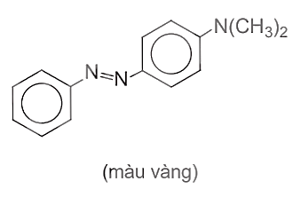
EM CÓ BIẾT???
Diazonium tham gia phản ứng ghép nối với phenol hoặc arylamine tạo hợp chất azo có màu, sử dụng làm thuốc nhuộm.

Slide 63
3, Phản ứng ở nhân thơm của aniline

Slide 64

Quan sát thí nghiệm, nêu hiện tượng

Slide 65
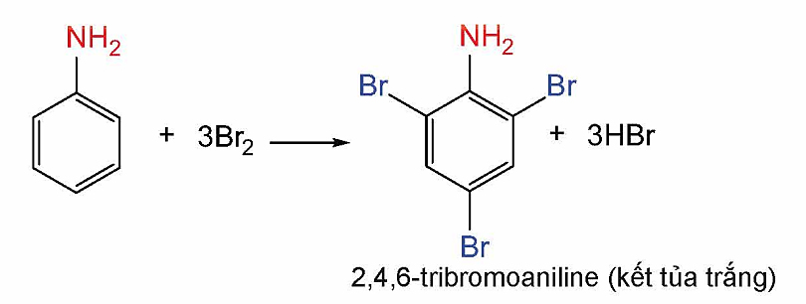
Nhóm -NH₂ làm tăng khả năng phản ứng thế nguyên tử hydrogen trong vòng benzene của aniline. Phản ứng ưu tiên thế nguyên tử hydrogen ở các vị trí ortho (o-) và para (p-) của aniline.

Slide 66
5, ỨNG DỤNG VÀ ĐIỀU CHẾ

Slide 67
Ứng dụng của amine

Slide 68
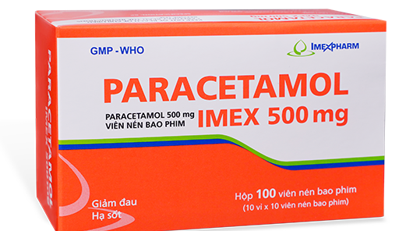
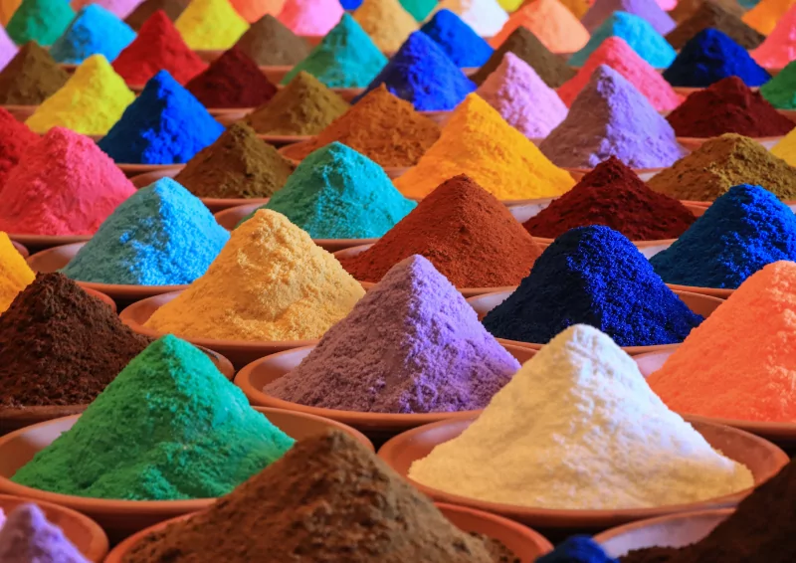
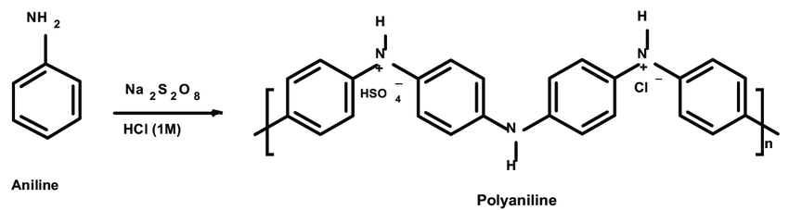
Quan sát hình ảnh, thông tin trong SGK, nêu ứng dụng của aniline
Dược phẩm
Phẩm nhuộm
Polymer

Slide 69
Phương pháp điều chế amine

Slide 70
Nêu tên các phương pháp điều chế amine?

Slide 71
1. ALKYL HÓA AMMONIA
AWESOME
2. KHỬ HỢP CHẤT NITRO
Điều chế alkylamine
Điều chế arylamine và aniline

Slide 72
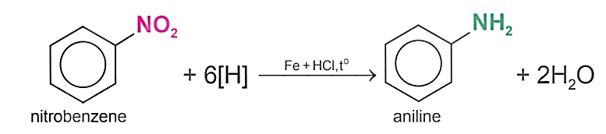
1. ALKYL HÓA AMMONIA
2. KHỬ HỢP CHẤT NITRO
Aniline và các arylamine thường được điều chế bằng cách khử hợp chất nitrobenzene (hoặc dẫn xuất nitro tương ứng) bởi một số kim loại (Zn, Fe,...) trong môi trường acid.

Slide 73



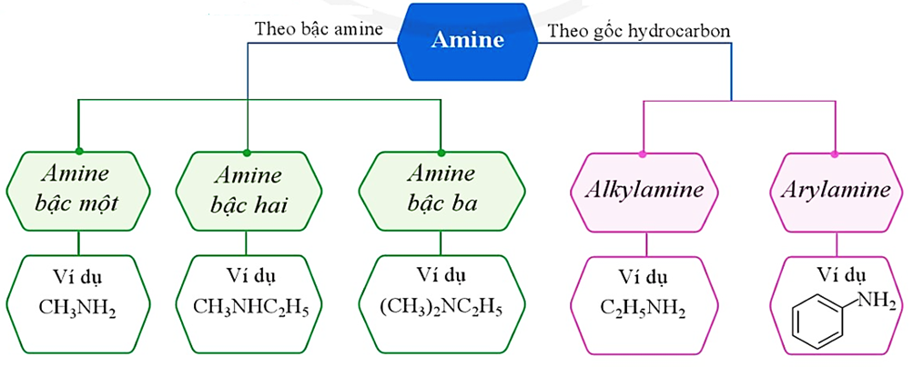

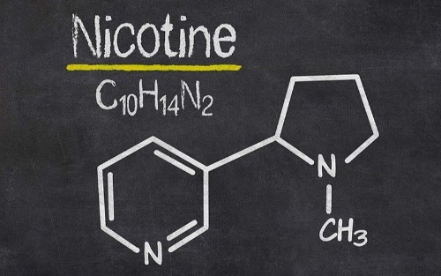

Khái niệm
AMINE
- Amine có tính base yếu, làm quỳ tím đổi màu xanh.
Tính chất hóa học
Amine là dẫn xuất của ammonia, trong đó nguyên tử hydrogen trong phân tử ammonia được thay thế bằng gốc hydrocarbon.
- Tạo được hợp chất phức với Cu²⁺
- Alkylamine bậc một + HNO₂ → alcohol + N₂
- C₆H₅NH₂ + HONO + HCl [C₆H₅N₂]⁺Cl⁻ + 2H₂O
Phân loại
Aniline
Danh pháp
Tên gốc – chức
Tính chất vật lý
Methylamine, ethylamine, dimethylamine, trimethylamine là những chất khí, có mùi khai.
Tên thay thế

Slide 74






AI NHANH HƠN

Slide 75
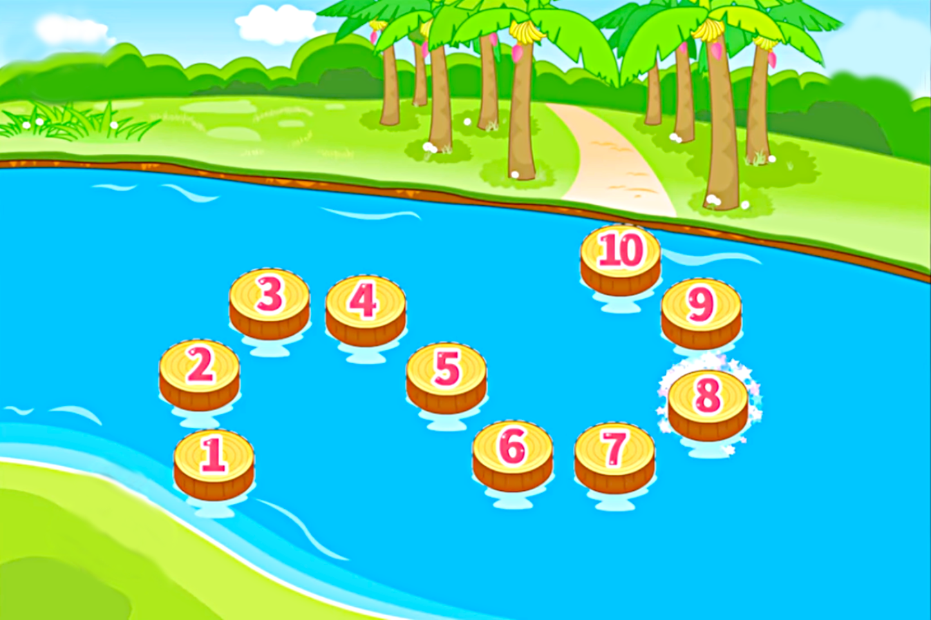






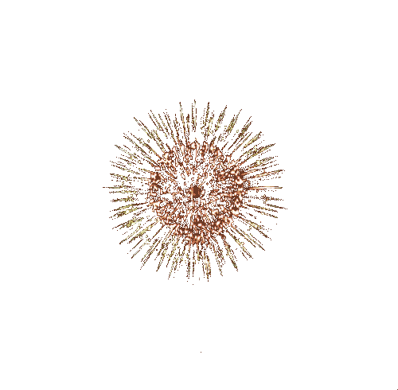



Slide 76



D. C_{n}H_{2n+3}N (n ≥ 1).
Câu 1. Công thức chung của amine no, đơn chức, mạch hở là
A. C_{n}H_{2n-5N} (n ≥ 6). B. C_{n}H_{2n+1N} (n ≥ 2).
C. C_{n}H_{2n-1N} (n ≥ 2). D. C_{n}H_{2n+3N} (n ≥ 1).

Slide 77
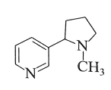
B. C₁₀H₁₄N₂
Câu 2. Nicotine là chất gây nghiện có trong thuốc lá. Công thức phân tử của nicotine là
A. C₁₀H₁₂N₂.
B. C₁₀H₁₄N₂.
C. C₁₂H₁₄N₂.
D. C₁₂H₁₂N₂.

Slide 78
A. Diethylamine.
Câu 3. Hợp chất nào là amine bậc hai?
A. Diethylamine. B. Ethylamine.
C. Propylamine. D. Methylamine.

Slide 79
C. N-ethyl-N-methylethanamine
Câu 4. Tên thay thế của hợp chất sau là
A. N-methyl-N-ethylethylamine.
B. diethylmethylamine.
C. N-ethyl-N-methylethanamine.
D. methyldiethylamine

Slide 80


C. 8,15 gam.
Câu 5. Cho 4,5 gam ethylamine tác dụng vừa đủ với dung dich acid HCl. Khối lượng muối thu được là
A. 8,10 gam. B. 0,85 gam.
C. 8,15 gam. D. 7,65 gam.

Slide 81
Thanks!

